Slide 1
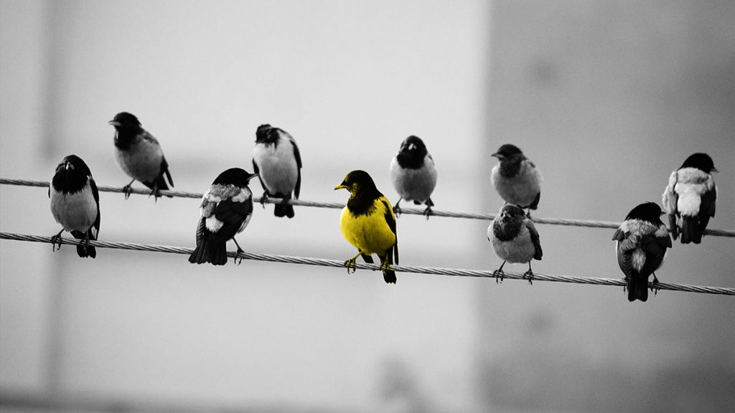
Diskriminácia
Barbora Petričová 2.B

Slide 2
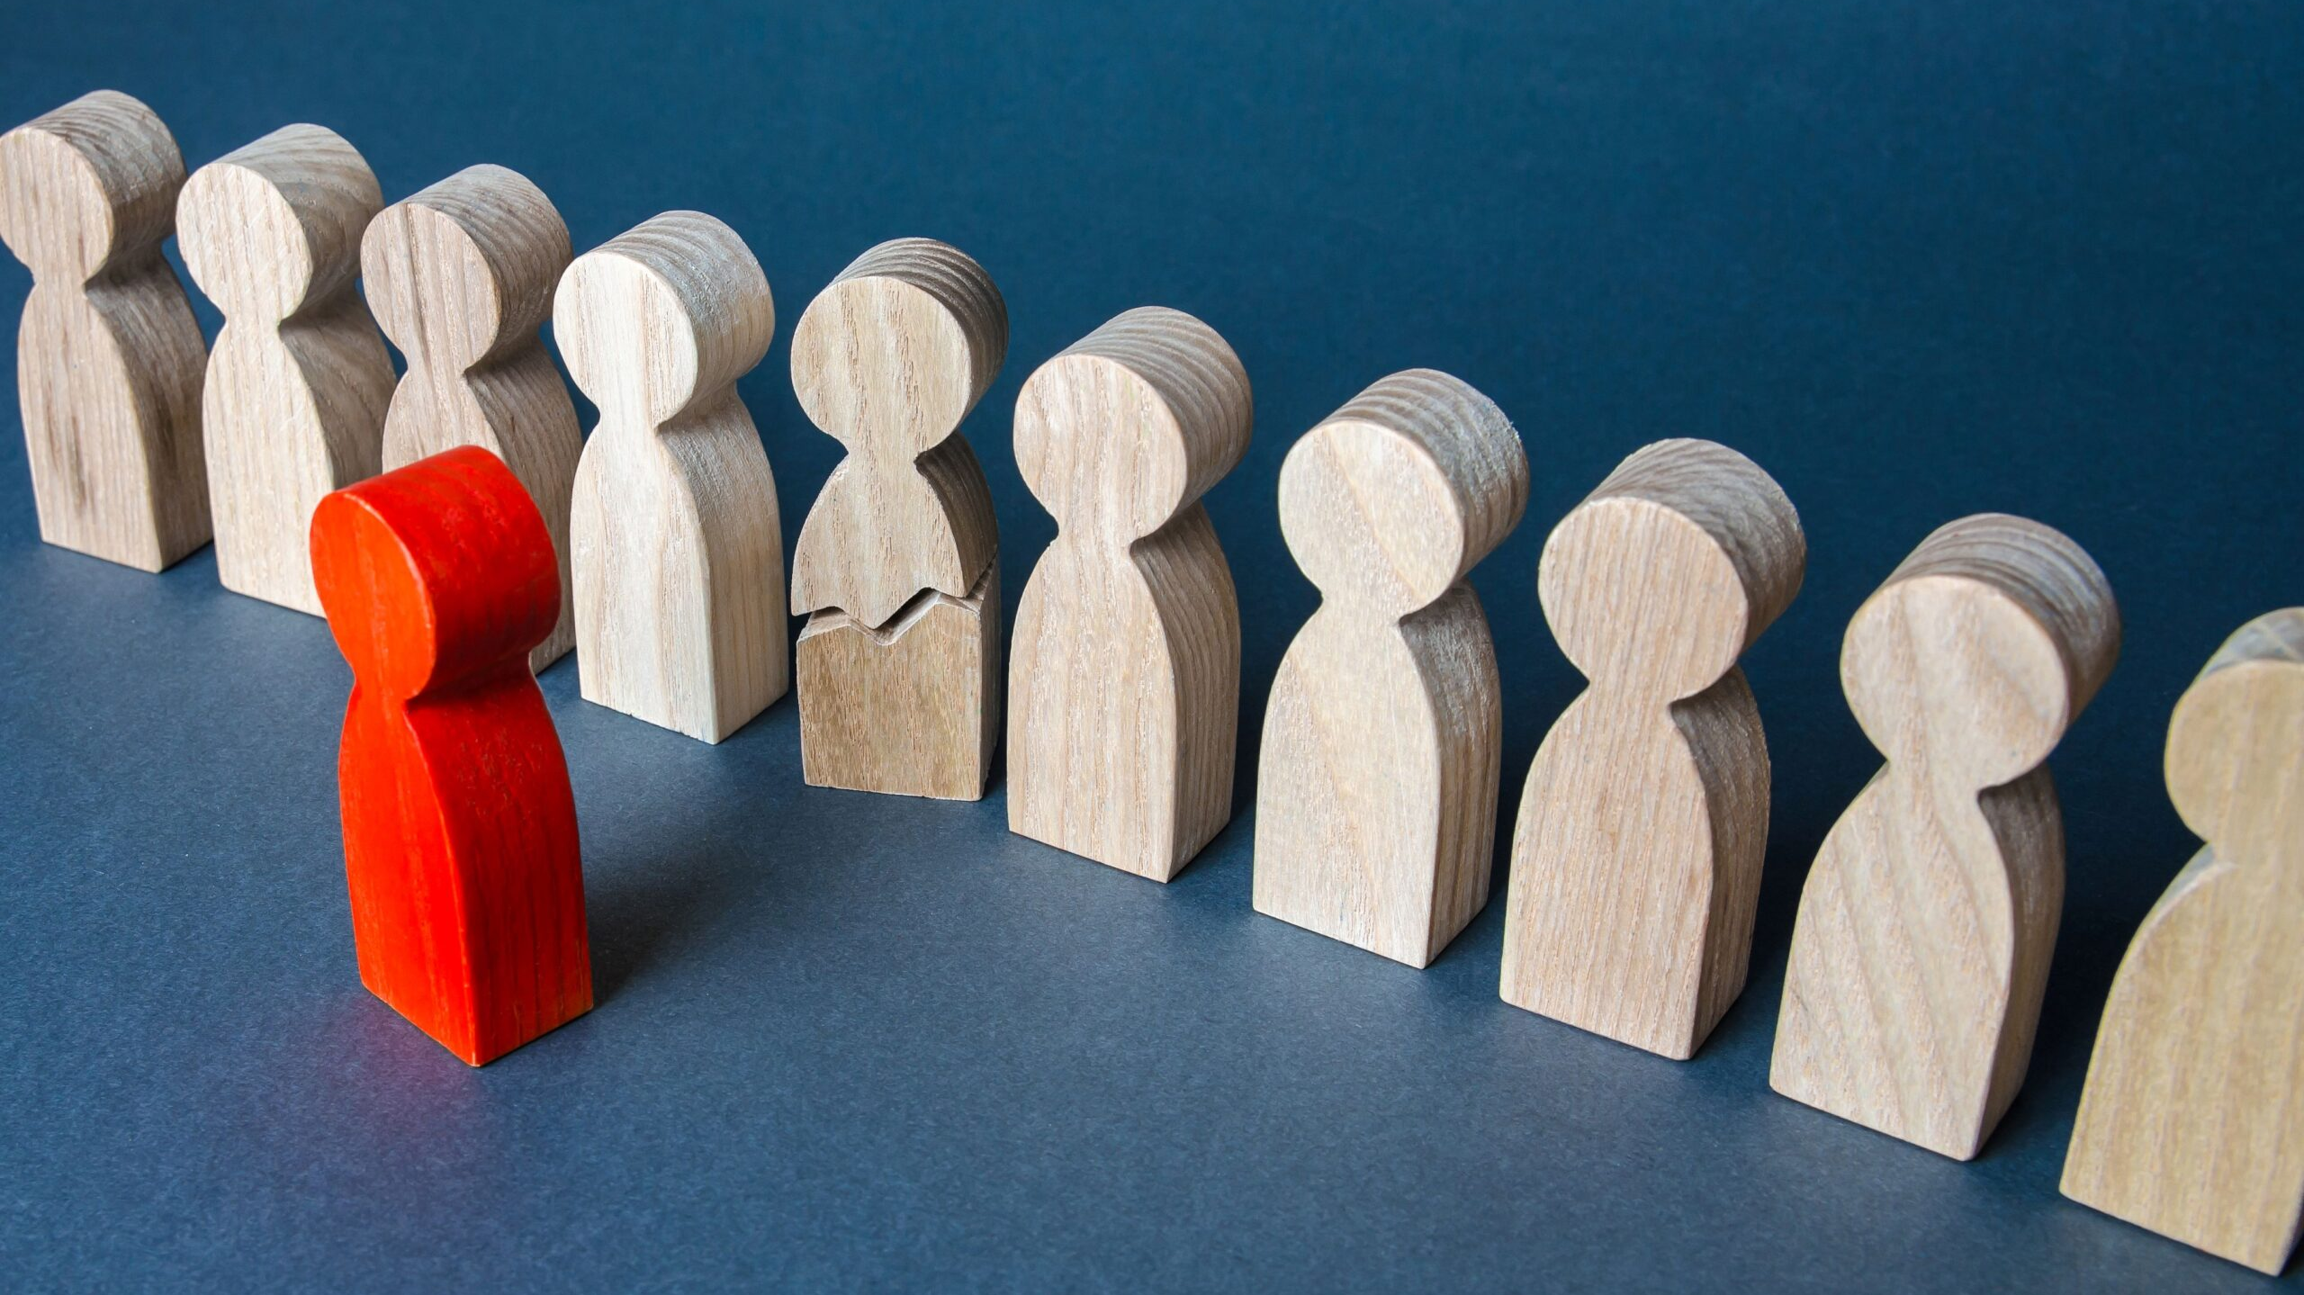
Čo je diskriminácia?
je také konanie, keď sa v tej istej situácii zaobchádza s jedným človekom (skupinou ľudí, organizáciou, krajinou, skupinou krajín) inak než s iným človekom (skupinou ľudí, organizáciou, krajinou, skupinou krajín) na základe jeho odlišnosti

Slide 3
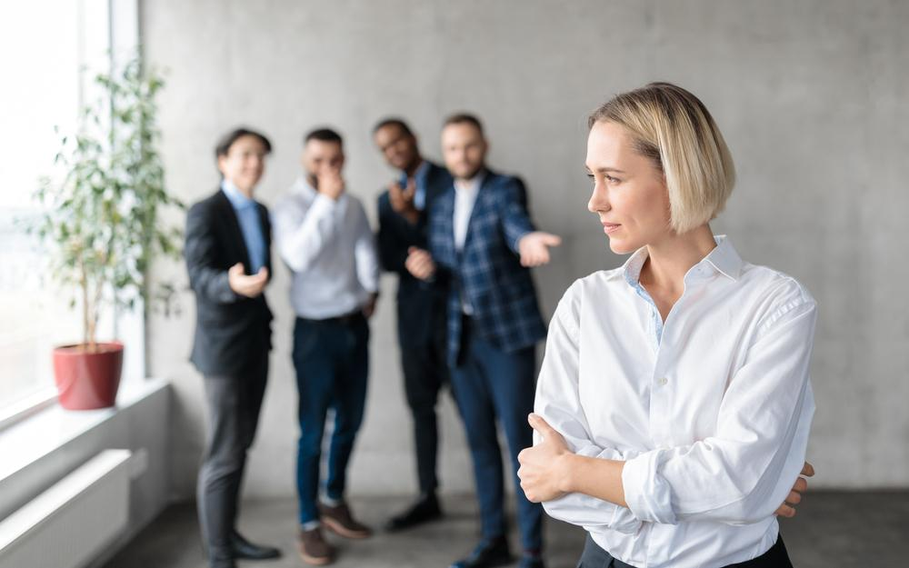
Diskriminácia je v moderných demokratických spoločnostiach považovaná za neprípustnú a minimálne jej vyššie vymedzené formy sú v súčasnosti zakazované zákonmi a medzinárodnými zmluvami
V roku 2004 prijalo Slovensko tzv. antidiskriminačný zákon., ktorý vychádza z antidiskriminačných smerníc Európskej únie

Slide 4
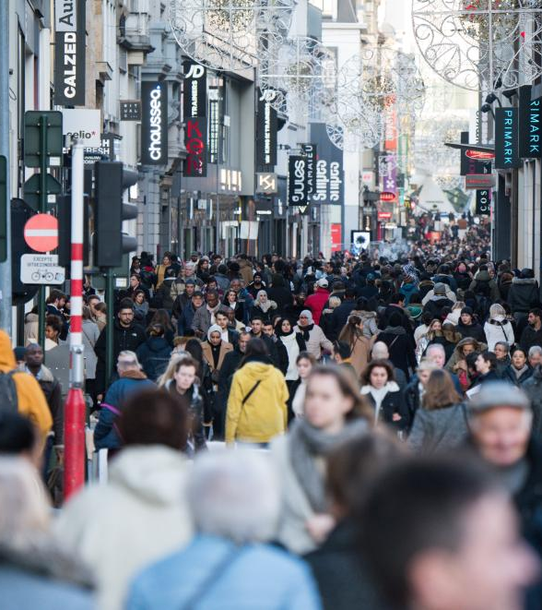
Dôvody pre diskriminačné správanie:
osobnostné problémy diskriminujúcich (komplexy menejcennosti, podceňovanie iných pre zvyšovanie vlastného sebavedomia, znižovanie agresivity po duševných traumách týmto spôsobom, autoritatívnosť…)
socializácia diskriminujúcich ľudí (prevládajúci názor na vlastnú subkultúru, kultúrna identita, spoločenské postavenie…)
stereotypy (zúžené predstavy o iných)
predsudky (ideológiou vštepené, negatívne hodnotenia s emocionálnou zložkou)
právny rámec, ktorý diskrimináciu umožňuje

Slide 5
Druhy diskriminácie
Diskriminácia ľudí môže mať množstvo najrozmanitejších dôvodov, ako napríklad:

Slide 6
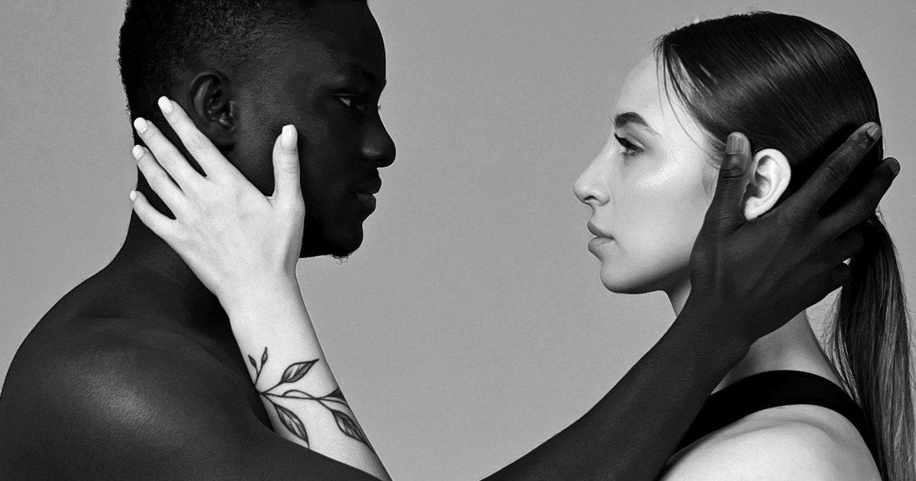
rasový alebo etnický pôvod, národnosť, štátne občianstvo
jazyk
rodinný stav, povinnosť k rodine
vierovyznanie
sociálny pôvod, majetok
vek

Slide 7
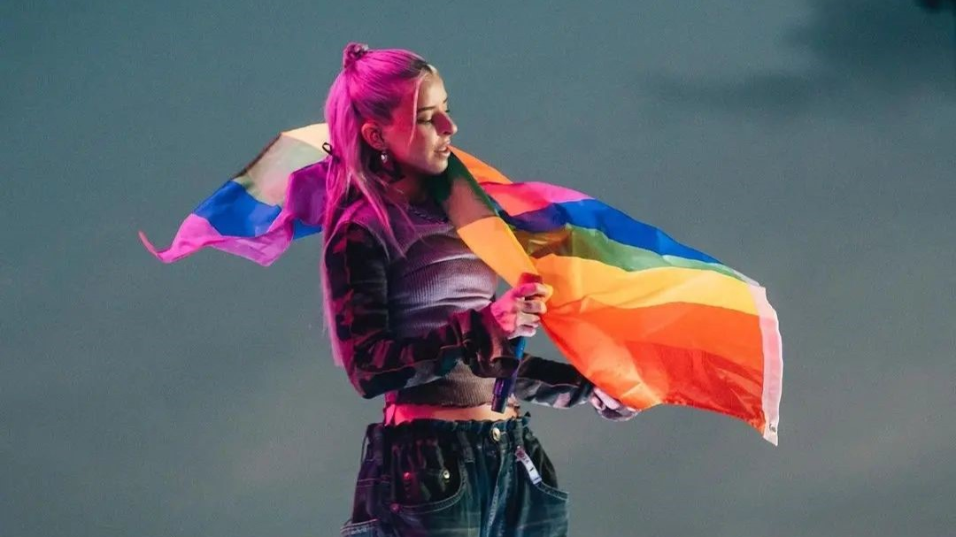
ROD / pohlavie
sexuálna orientácia
politická príslušnosť, členstvo v politických či odborových organizáciách
zdravotné postihnutie
ďalšie dôvody, môžu vyplývať z akéhokoľvek predsudku

Slide 8
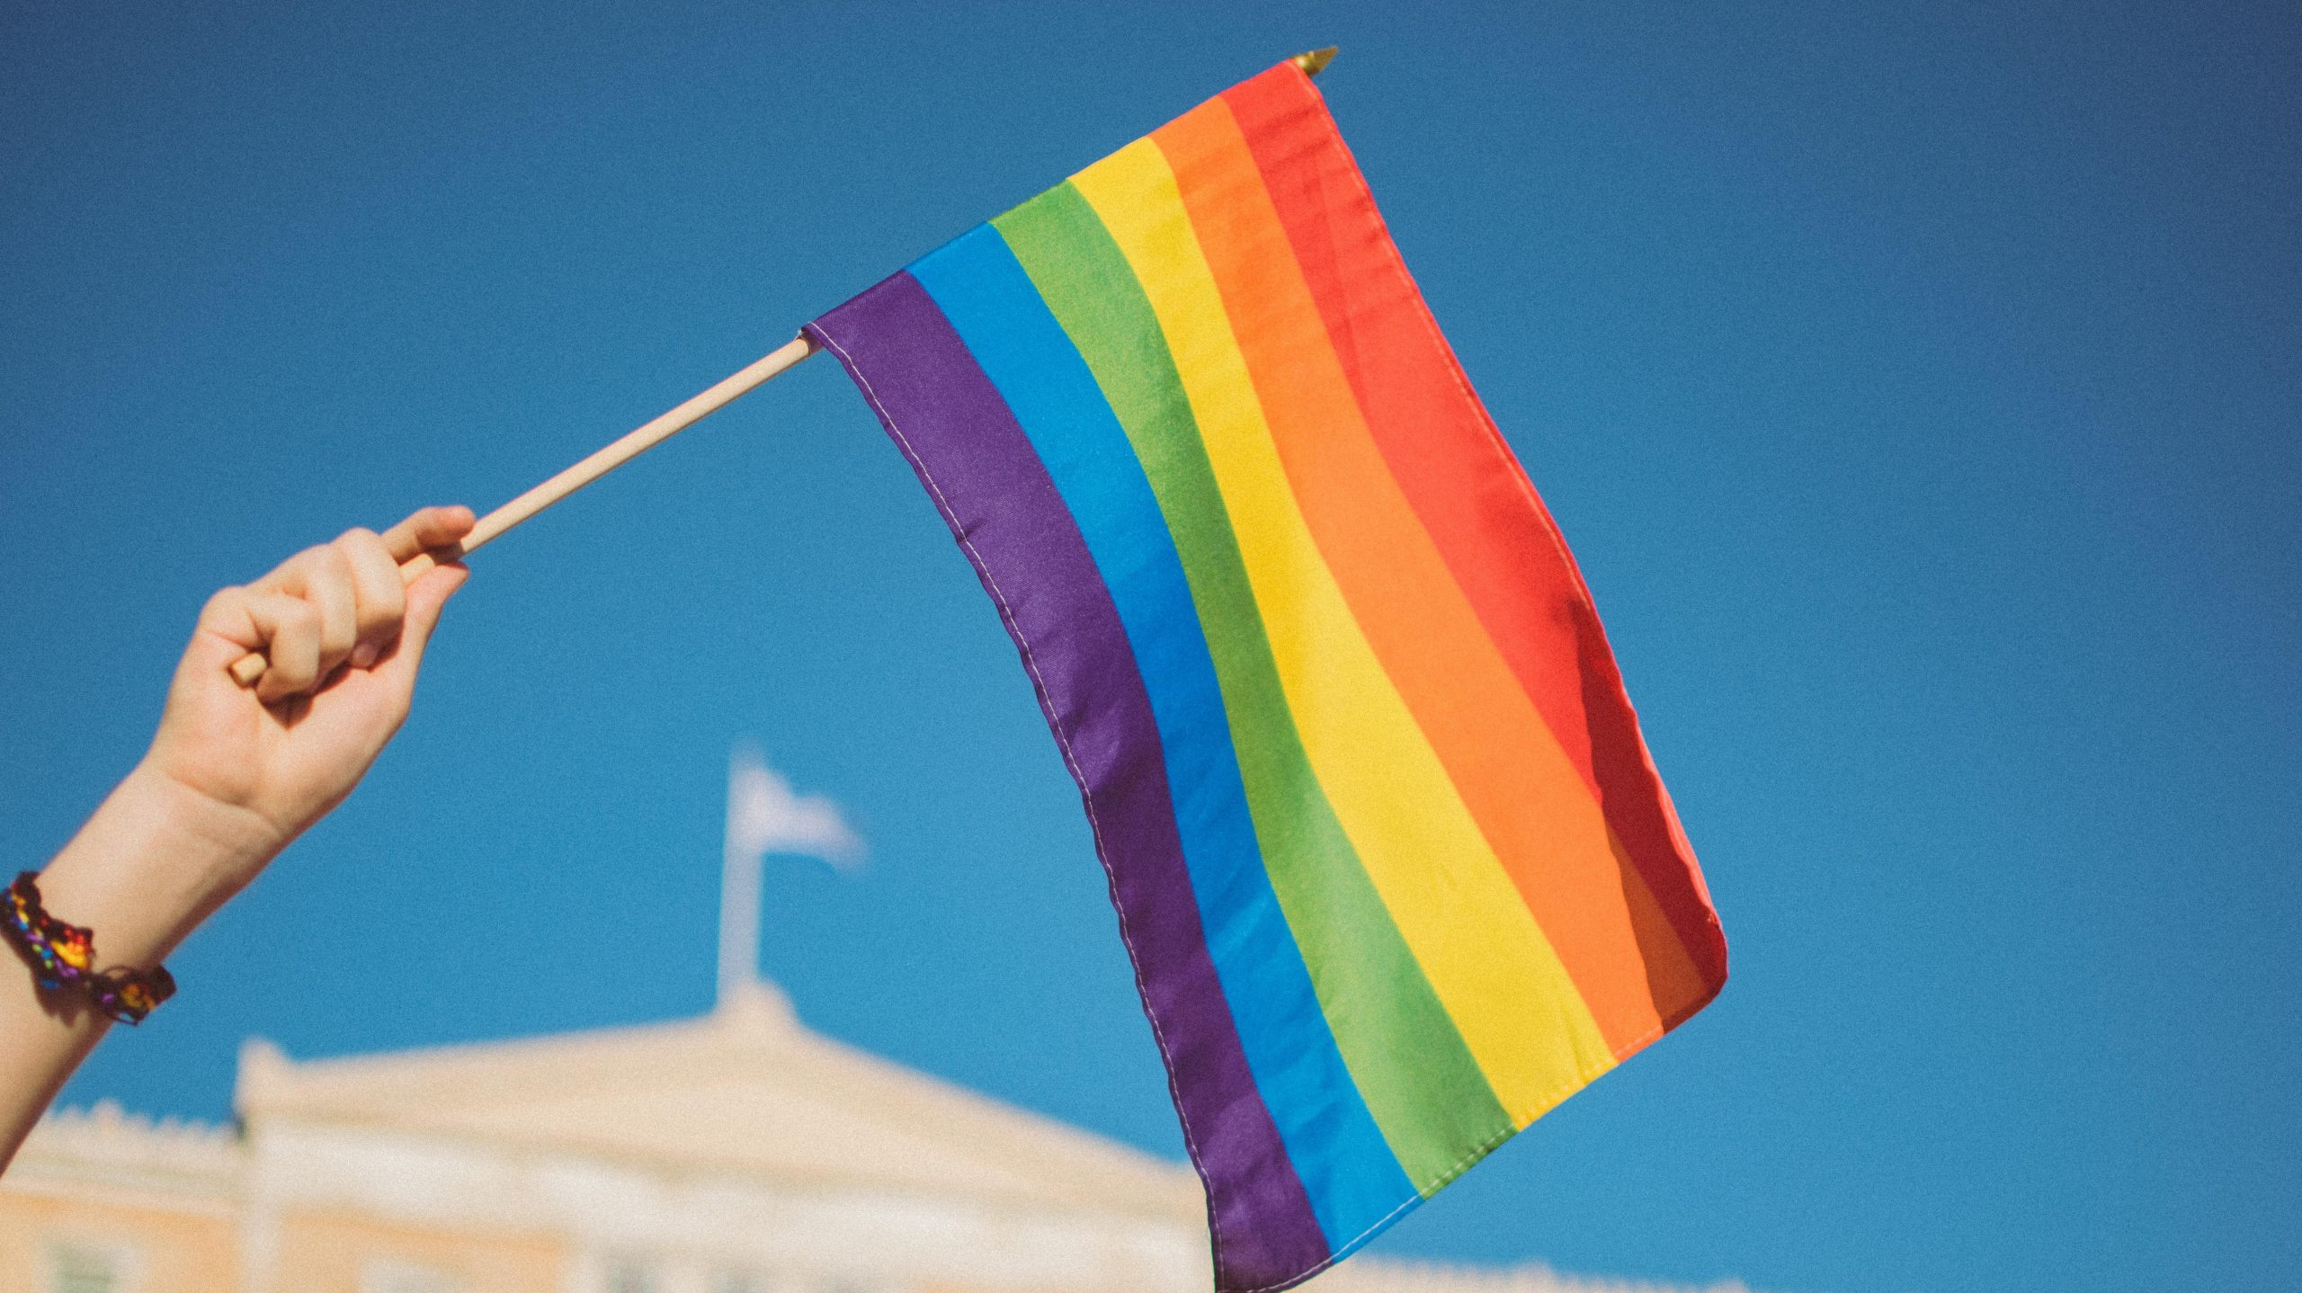
Diskriminácia je zakázaná, ale...
Hoci naše zákony diskrimináciu pre sexuálnu orientáciu na papieri zakazujú, homosexuáli sa s ňou v reálnom živote stretávajú každodenne.
Už len nemožnosť sobášov má veľa reálnych negatívnych dosahov na ich životy – či už v oblasti majetkových vzťahov, dedenia, alebo prístupu k takým bežným veciam, ako je napríklad mobilné číslo po zosnulom partnerovi alebo informácie o zdravotnom stave, ak leží v nemocnici.

Slide 9
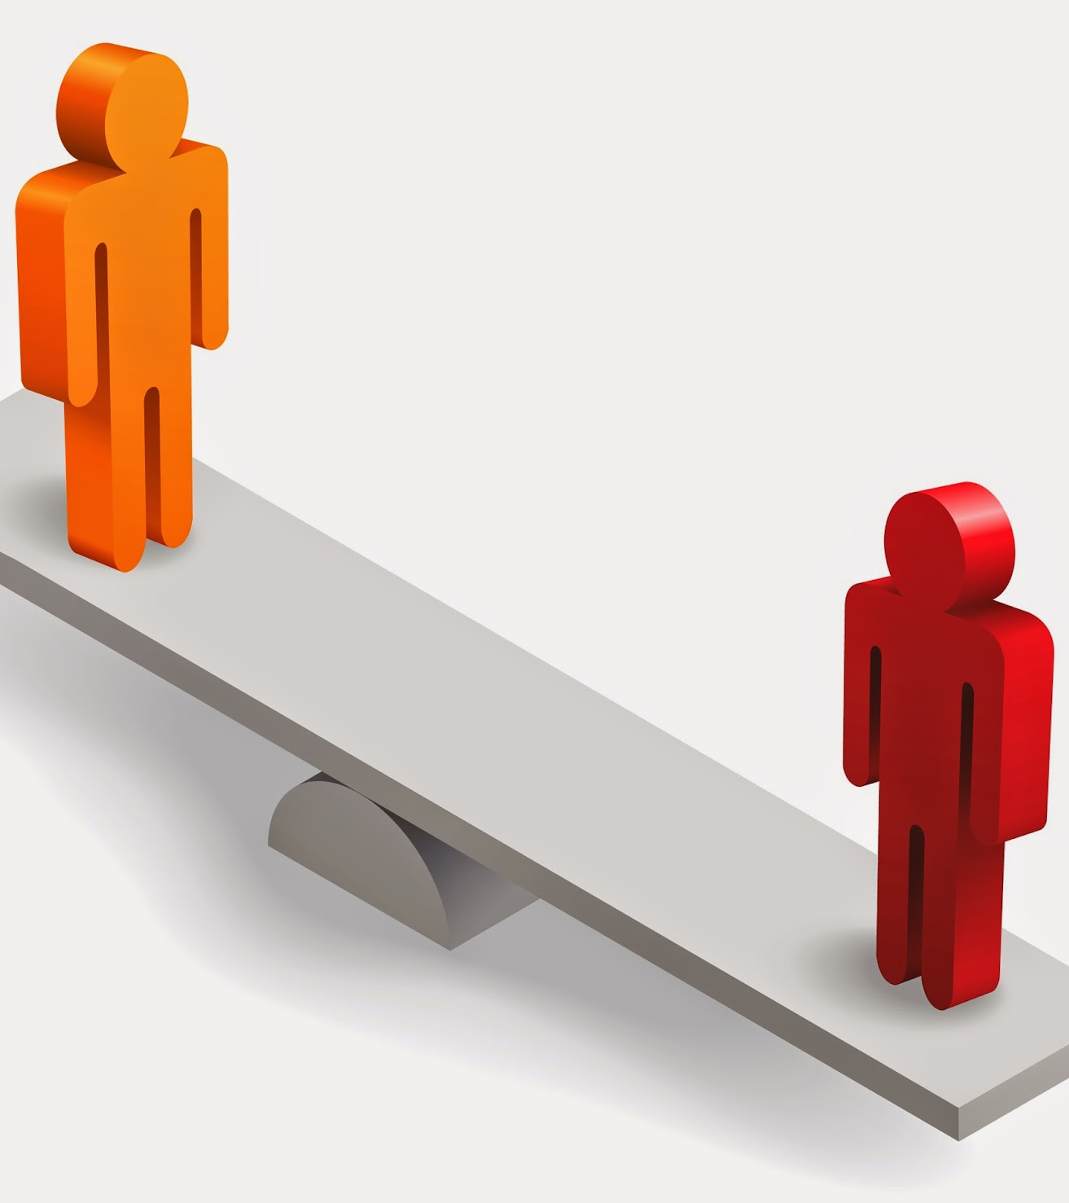
Pozitívna diskriminácia
ZVÝHODŇOVANIE
DISKRIMINOVANÝCH ALEBO
ZVÝHODŇOVANIE ZNEVÝHODNENÝCH
Pozitívna diskriminácia býva vnímaná kontroverzne, podľa niektorých názorov prináša viac škody než úžitku, Jej kritici tvrdia, že afirmatívna akcia v skutočnosti:
zvýhodňovanie diskriminovaných alebo
zvýhodňovanie znevýhodnených

Slide 10
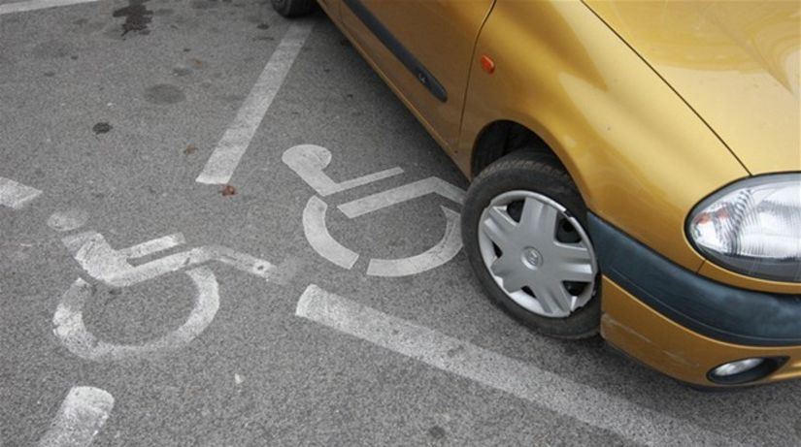
1.OSLABUJE VÔĽU MENŠÍN KU sKUTOČNEJ ZMENE SVOJHO
POSTAVENIA
2.VYCHOVÁVA NOVÚ GENERÁCIU V PRESVEDČENÍ, ŽE DOSTANE
VŠETKO BEZ PRÁCE
3.NAZNAČUJE, ŽE PRÍSLUŠNÍCI MENŠÍN SÚ MENEJCENNÍ, LEBO NIE SÚ SCHOPNÍ VYHOVIEŤ
BEŽNÝM POŽIADAVKÁM
SPOLOČNOSTI

Slide 11
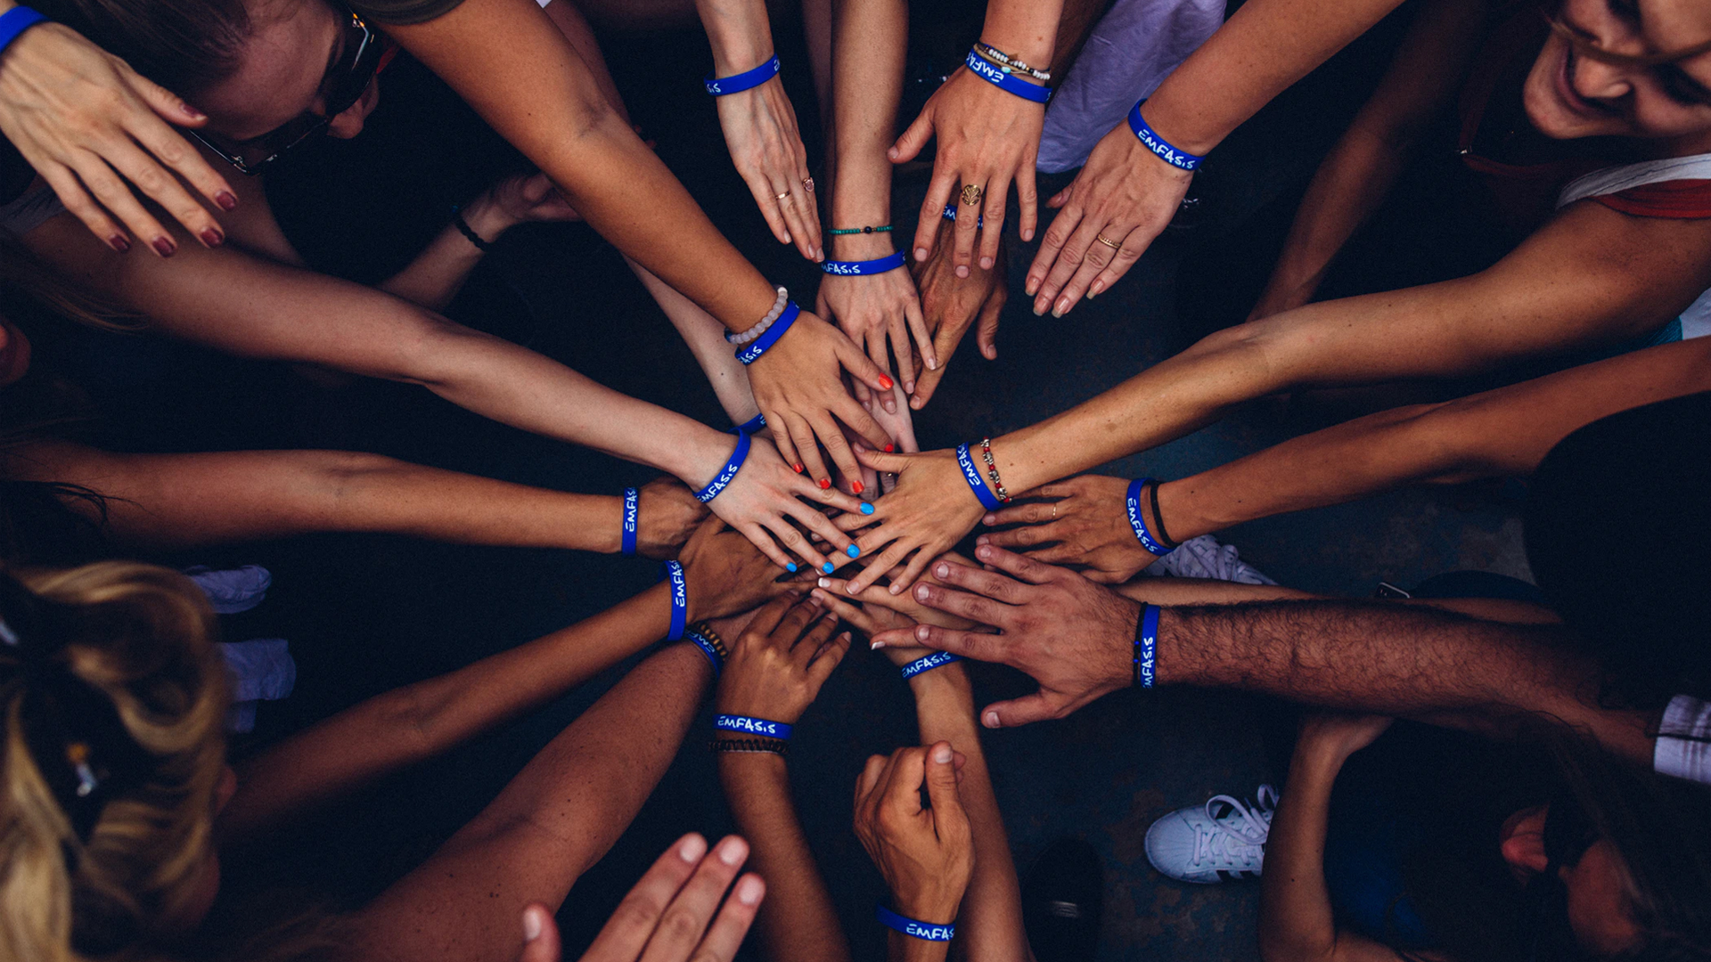
Diskriminácia a ľudské práva
Podľa práva ľudských práv je právo na rovnosť (rovné zaobchádzanie) a nediskriminácie chránené dvoma spôsobmi. V niektorých zákonoch zákaz diskriminácie nevystupuje ako osobitné právo, ale len v súvzťažnosti s inými základnými právami a slobodami zaručenými príslušnými zákonmi. Vláda musí napríklad rešpektovať vaše právo na súkromie a rodinný život či právo na spravodlivý proces bez diskriminácie.

Slide 12
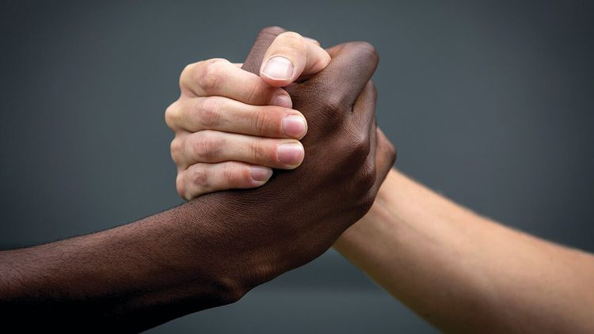
Čo sa dá proti diskriminácii robiť?
Konfrontácia diskriminujúcej osobnosti (podanie sťažnosti na danú osobu, môžete tiež podať podnet na ústavný súd, sťažnosť na Európsky súd pre ľudské práva,...)
Na riešenie psychickej ujmy spôsobenú diskriminujúcim
človekom je dobré obrátiť sa na psychológa
S človekom, ktorý diskriminuje, toho žiaľ veľa urobiť nemôžete, zväčša ho len tak nenapravíte

Slide 13
Zdroje:
https://spravy.pravda.sk/domace/clanok/170600-diskriminacia-je-zakazana-ale/
https://sk.wikipedia.org/wiki/Diskrimin%C3%A1cia_(znev%C3%BDhod%C5%88ovanie)
https://www.humanrightsguide.sk/oblasti/diskriminacia/co-je-diskriminacia
https://www.paneurouni.com/blog/nielen-rasova-ale-aj-rodova-ci-ina-diskriminacia-je-sucastou-nasich-zivotov-ake-ma-diskriminacia-formy-a-prejavy/

Slide 14
ĎAKUJEM ZA POZORNOSŤ <3

